Slide 1








PHÒNG GIÁO DỤC VÀ ĐÀO TẠO QUẬN LONG BIÊN
TRƯỜNG TIỂU HỌC ĐOÀN KẾT
MÔN: VIẾT LỚP 2
Giáo viên: Nguyễn Thị Ánh Hồng

Slide 2



Nghe - Viết đúng chính tả, trình bày bài hợp lí.
Làm đúng bài tập chính tả.
MỤC TIÊU
Giữ gìn vở cẩn thận, viết chữ đúng cỡ, đều nét.

Slide 3


1. Nghe – viết
Cái trống trường em
Buồn không hả trống
Trong những ngày hè
Bọn mình đi vắng
Chỉ còn tiếng ve?
Cái trống lặng im
Nghiêng đầu trên giá
Chắc thấy chúng em
Nó vui mừng quá!
Kìa trống đang gọi:
Tùng! Tùng! Tùng! Tùng!
Đoạn thơ có những chữ nào viết hoa?

Slide 4

Viết nháp từ khó
trống, lặng im, nghiêng đầu

Slide 5

Khi viết cần chú ý:
- Viết đúng các từ ngữ, các dấu câu.
- Chữ ngay ngắn, đúng cỡ, đúng khoảng cách.
- Ngồi và cầm bút đúng.

Slide 6

Cái Ǉrūg ǇrưŊg em
BuŬ δŪg hả Ǉrūg
TǟΪg ηững wgày Ǘ∆
Bŧ jìζ đi vắng
Chỉ cŜ ǇΗĞng ωψ ?
Cái Ǉrūg lặng Łm
NθΗłng đầu Λłn giá
Chắc κấy εúng em
Nó νίi jừng Ǖίá!

Slide 7
Kìa Ǉrūg đang gĊ:
Tùng! Tùng! Tùng! Tùng!

Slide 8
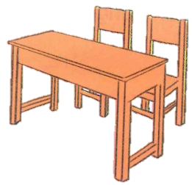

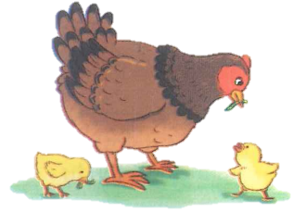
2. Dựa vào tranh, viết từ ngữ có tiếng bắt đầu bằng g hoặc gh
bàn ghế
cái ghim
đàn gà
gh => e, ê, i
g => a, ă, â, o, ô, ơ, u, ư

Slide 9
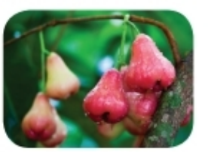
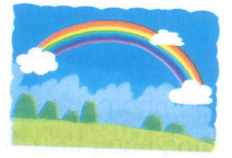
3.
a. Chọn s hay x thay cho ô vuông rồi giải câu đố.
- Giữa đám lá mượt xanh
Treo từng chùm chuông nhỏ
Trắng xanh và hồng đỏ
Bừng sáng cả vườn quê.
(Là quả gì?)
Quả roi
- Cầu gì không bắc qua sông
Không trèo qua suối mà chồng lên mây?
(Là gì?)
Cầu vồng

Slide 10
Tạm biệt và hẹn gặp lại các con
trong các tiết học sau!

